Slide 1
مادة التفكير الناقد – الوحدة الثالثة - الدرس الثالث
الدرس الثالث:
القياس صوره وأشكاله

Slide 2
القوانين الصفية
الالتزام بالوقت | ارتداء الكمامة | رفع اليد للمشاركة
التعاون والمشاركة | الالتزام بالهدوء | الانصات والتركيز

Slide 4
مراجعة ما سبق:
بالتعاون مع مجموعتك تذكر/ي أهم النقاط الرئيسية في الدرس السابق!
شريط الذكريات

Slide 5
التمهيد
القياس هو عملية استدلال غير مباشر ، وذلك تعرفنا عليه سابقًا في درس .......
قضية 2
قضية 1
الاستدلال الاستنباطي
قضية تمثل النتيجة
استنبط/ي تعريفًا للقياس من خلال المخطط الذي يشرحه :

Slide 6
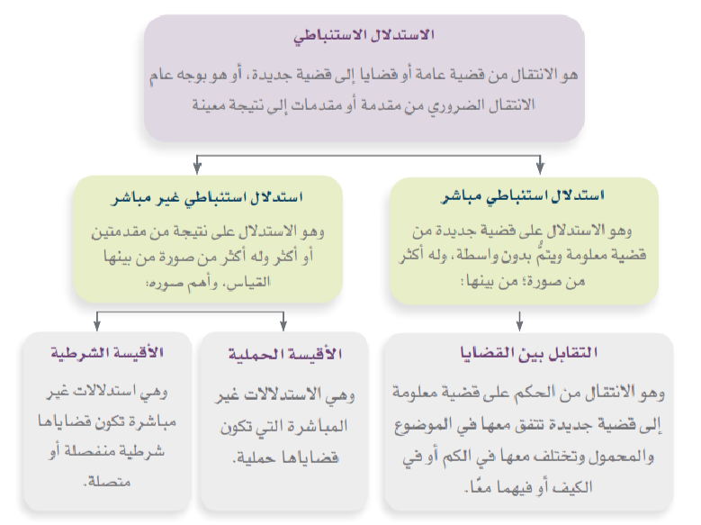
فما معنى القياس؟ وما شروطه أو قواعده؟ وما أهم أشكاله؟
وهل هناك فائدة من القياس في حياتنا اليومية؟
يعد القياس أهم نوع من أنواع الاستدلال الاستنباطي بل يعد الركن الرئيس للتفكير المنطقي قديمًا.

Slide 7
الأهداف:
عزيزي الطالب المبدع / عزيزتي الطالبة المُبدعة :
املأ/املئي جدول التعلم بما تعرف/ين و أهدافك التي تود/ين الوصول إليها في الدرس:
ماذا أعرف؟ | ماذا أريد أن أعرف؟ | ماذا تعلمت؟
أبيّن معنى القياس.
أحدد شروط أو قواعد القياس
أحدد أشكال القياس.
أستخلص أهمية القياس

Slide 8
اقرأ(1):
اقرأ/ي النص التالي باحثًا/ باحثةً عن أجوبة الأسئلة التالية:
ما المقصود بالقياس؟
ماهي عناصر القياس؟

Slide 9
ما المقصود بالقياس؟
قم/قومي بصياغة تعريف للقياس من خلال الاستعانة بسحابة الكلمات :
وهو شكل من أشكال البرهنة العقلية، و أسلوب من أساليب الاستدلال الغير مباشر، ينطلق من مقدمات ويخلص إلى نتيجة وبوجود حد أوسط.
قضية 2
قضية 1
قضية تمثل النتيجة

Slide 10
ماهي عناصر القياس؟
النتيجة
المقدمة الكبرى
المقدمة الصغرى
الحد الأصغر
الحد الأوسط
الحد الأكبر

Slide 11
خالد طالب منضبط ولا يتغيب إلا بعذر وفيّما ندر، ذات مرة دخل المعلم وأخبره الطلاب بأن جميع طلبة مجموعة (ج) غائبون ، و هي المجموعة التي فيها خالد ، قم/قومي بصياغة قياس استدلالي !
جميع طلاب مجموعة (ج) غائبون
خالد طالب في مجموعة (ج)
إذًا: خالد غائب.

Slide 12
عزيزي الطالب المبدع / عزيزتي الطالبة المبدعة:
تأمل/ي الصورة العامة للقياس ومن خلالها أوجد/ي نتيجة القضية التالية:
الحد الأكبر
كل قارئ مثقف
كل مثقف مستنير
كل (أ) هي (ب)
كل (ب) هي (ج)
الحد الأصغر
إذًا:
.............
إذًا: كل (أ) هي (ج)
حدد/ي عناصر القياس في المثال:
كل قارئ مستنير
الحد الأكبر والحد الأصغر يشكلان النتيجة
الحد الأوسط

Slide 13
أحلل كل قياس مما يلي وأبيّن مكوناته من حيث مقدماته ونتائجه وحدوده:
القياس | المقدمة الصغرى | المقدمة الكبرى | الحد الأصغر | الحد الأكبر
‏كل إنسان له عقل عبد الله إنسان عبد الله له عقل
‏كل السعوديين وطنيّون بندر سعودي بندر وطني
كل السمك يتنفس بخياشيم السلمون سمك السلمون يتنفس بخياشيم
كل الأزهار جميلة الياسمين زهرة الياسمين جميل
عقل
عبدالله
كل إنسان له عقل
عبدالله إنسان
وطني
بندر
كل السعوديين وطنيّون
بندر سعودي
يتنفس بخياشيم
السلمون
كل السمك يتنفس بخياشيم
السلمون سمك
جميل
الياسمين
كل الأزهار جميلة
الياسمين زهرة

Slide 14
أحلل كل قياس مما يلي وأبيّن مكوناته من حيث مقدماته ونتائجه وحدوده:
القياس | المقدمة الصغرى | المقدمة الكبرى | الحد الأصغر | الحد الأكبر
‏كل المدن السعودية متطورة جازان مدينة سعودية جازان متطورة
كل المعلمين السعوديين مبدعون خالد معلم سعودي خالد مبدع
كل الطرق في مدينة جدة منظمة صاري طريق في مدينة جدة طريق صاري منظم
كل سكان مدينة تبوك يحبون اكرام الضيف مشاري من سكان مدينة تبوك‏ مشاري يحب اكرام الضيف‏
متطورة
جازان
كل المدن السعودية متطورة
جازان مدينة سعودية
مبدع
خالد
كل المعلمين السعوديين مبدعون
خالد معلم سعودي
منظم
طريق صاري
كل الطرق في مدينة جدة منظمة
صاري طريق في مدينة جدة
إكرام الضيف
مشاري
كل سكان مدينة تبوك يحبون اكرام الضيف
مشاري من سكان مدينة تبوك

Slide 15
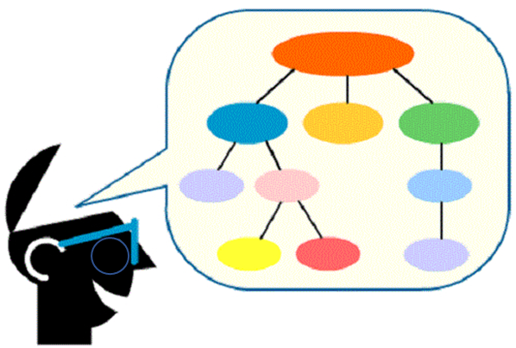
عزيزي الطالب المبدع / عزيزتي الطالبة المبدعة:
صممّ/ي خريطة مفاهيم توضّح فيها اقسام قواعد القياس الرئيسية:
الابجدية الكونية:
قواعد القياس الرئيسية
قواعد الكيف (الكشف عن القضايا)
قواعد الاستغراق
قواعد التركيب

Slide 16
الحد الأصغر
الحد الأوسط
الحد الأكبر
قواعد التركيب
النتيجة
المقدمة الكبرى
المقدمة الصغرى
قواعد التركيب وهي ما نصّ عليها التعريف الذي ذكرناه مسبقًا ، هل تتذكر/ي!

Slide 17
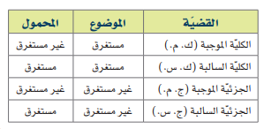
قواعد الاستغراق
يجب أن يكون الحد الأوسط مُستغرَقًا في إحدى المقدمتين على الأقل.
مثال: لعدم استغراق الحدود :
حدد/ي نوع القضية من خلال دراستك لجدول الاستغراق سابقًا:
كل التجار مُستغلُّون
كل الانتهازيِّين مُستغِلُّون
................

Slide 18
قواعد الاستغراق
لا يجوز استغراق حد في النتيجة ما لم يكن مستغرقًا في المقدمة التي ورد فيها.
ك.م
غير مستغرق
ك.س
كل الورود جميلة الشكل
لا شيء من هذه الحشائش بورود
لا شيء من هذه الحشائش جميلة الشكل
حدد/ي نوع كل قضية من المقدمات من خلال دراستك لجدول الاستغراق سابقًا:
ك.س
مستغرق

Slide 19
قواعد الكيف
حدد/ي نوع كل قضية من خلال دراستك لجدول الاستغراق سابقًا:
لا أحد من العرب من الأوربيين
لا أحد من الأمريكيين من العرب
...................................
ك.س
ك.س
استنبط/ي نتيجة القضيتين السابقتين!
......................................................................................................
لا يُمكن!

Slide 20
قواعد الكيف
ما رأيك بالنتيجة في القضية التالية؟
ما مدى صحتها؟
لا أحد من القوانين العلمية حتمي الصدق
كل قوانين الفيزياء قوانين علمية
النتيجة:
كل قوانين الفيزياء حتمية الصدق

Slide 21
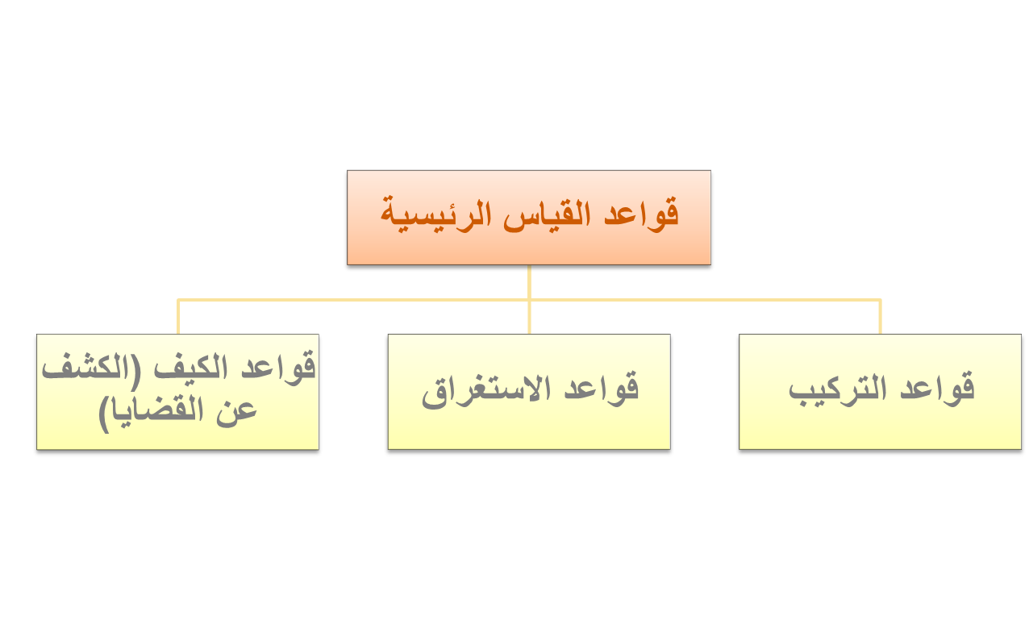
قواعد القياس الفرعية
لا يمكن استخلاص نتيجة من مقدمة كبرى جزئية وصغرى سالبة
إذا كانت إحدى المقدمتين جزئية وجب أن تكون النتيجة جزئية
لا يمكن استخلاص نتيجة من مقدمتين جزئيتين
هناك ثلاث قواعد فرعية ، ولكن البرهان على صحتها يتم على أساس القواعد الرئيسية:
أوجد/ي مثال يوضح كلاً من قواعد القياس الفرعية!

Slide 22
القياس | المقدمة الصغرى | القاعدة التي تمت مخالفتها
بعض الحيوانات ليست متوحشة بعض ما هو متوحش آكل لحوم بعض آكلات اللحوم ليست حيوانات | ج.س ج.س ج.س
كل الرجال يحبون السفر بعض الموظفين رجال بعض الموظفين يحبون السفر | ك.م ج.م ج.م
كل الجنود أبطال بعض الرجال ليسوا جنودًا بعض الرجال ليسوا أبطالًا | ك.م ج.س ج.س
بعض الأغنياء تجار لا أحد من العلماء من الأغنياء بعض العلماء ليسوا من التجار | ج.م ك.س ج.س
كل الورود جميلة الشكل كل ما هو جميل الشكل مريح للنظر كل ما هو مريح للنظر ورود | ك.م ك.م ك.م
قاعدة لا إنتاج من جزئيتين
القياس صحيح
أحدد في كل من الأمثلة التالية قاعدة القياس التي تم مخالفتها أو القياس الصحيح منها !
استغراق حد في النتيجة لم يكن مستغرقًا في المقدمة التي ورد فيها
لا إنتاج من كبرى جزئية وصغرى سالبة.
استغراق حد في النتيجة لم يكن مستغرقًا في المقدمة التي ورد فيها
إذا كانت إحدى المقدمتين سالبة، وجب أن تكون النتيجة سالبة.

Slide 23
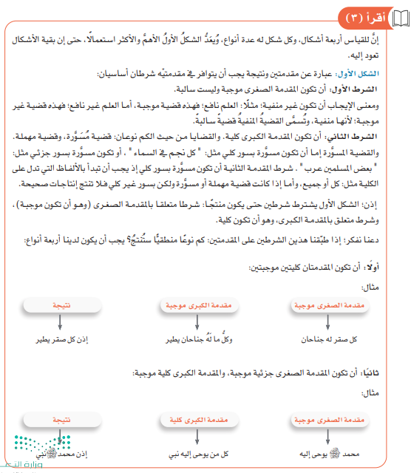
ر

Slide 24
بعد قراءة النص شارك/ي بالإجابة عن الأسئلة التالية!
ما هو الشكل الأول في القياس ؟
ما هي شروط الشكل الأول؟
ما معنى أن تكون القضية موجبة ؟
ما هي أنواع القضايا من حيث الكم ؟ ما هو السور الكلي والجزئي؟
ما ضروب (أشكال) النوع الأول من القياس ؟ مع ذكر مثال لكل شكل !
للإجابة عن هذا السؤال أشارك في استراتيجية الخبراء ...

Slide 25
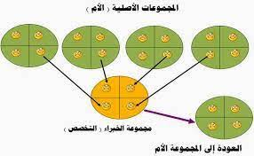
بتفعيل استراتيجية الخبراء (جيكسو) أشارك مع مجموعتي الجديدة الإجابة عن النوع المسند إلينا (الأول،الثاني،الثالث،الرابع) :
ما ضروب (أشكال) النوع الأول من القياس؟
الطالب/ة (1)
الطالب/ة (1)
الطالب/ة (1)
الطالب/ة (1)
إجابة المجموعة :
...........................................................................................................................................................................................................................................................................................................................................................................................

Slide 26
أعود إلى مجموعتي الأم وأدِّعم فريقي بما توصلنا إليه في المجموعة المتخصصة :
المقدمة الكبرى كلية سالبة، والمقدمة الصغرى كلية موجبة.
ك.س كل الحاضرين ليسوا ناجحين
ك.م كل الطلاب حاضرون
ك.س كل الطلاب ليسوا ناجحين
المقدمتان (الكبرى والصغرى) كليتان موجبتان.
ك.م كل الحاضرين ناجحون
ك.م كل الطلاب حاضرون
ك.م كل الطلاب ناجحون
الضرب الثاني
الضرب الأول
الضرب الرابع
الضرب الثالث
.................................................................................................................................
.................................................................................................................................
المقدمة الكبرى كلية سالبة، والمقدمة الصغرى جزئية موجبة.
ك.س كل الحاضرين ليسوا ناجحين
ج.م بعض الطلاب حاضرون
ج.س بعض الطلاب ليسوا ناجحين.
المقدمة الكبرى كلية موجبة، والمقدمة الصغرى جزئية موجبة.
ك.م كل الحاضرين ناجحون
ج.م بعض الطلاب حاضرون
ج.م بعض الطلاب ناجحون
.................................................................................................................................
.................................................................................................................................

Slide 27
القياس ينقصه السور والنتيجة | القياس بعد استكمال السور والنتيجة
........ جسم مؤلف من جزئيات ........... مؤلف من جزئيات ...... النتيجة: ........................
......... الورود جميلة الشكل ............. ما هو جميل الشكر يريح النظر النتيجة: .................................
............ الحيوانات آكلة لحوم ............ آكلات اللحوم متوحشة النتيجة: .....................................
كل جسم مؤلف من جزئيات
بعض ما هو مؤلف من جزئيات كائنات حية
بعض الأجسام كائنات حية
أكمل السور والنتيجة في كل قياس
كل الورود جميلة الشكل
بعض ما هو جميل الشكل يريح النظر
بعض الورود تريح النظر
كل الحيوانات آكلة لحوم
بعض آكلات اللحوم متوحشة
بعض الحيوانات متوحشة

Slide 28
القياس | سبب عدم صحته
كل شاعر مرهف الحس بعض مرهفي الحس مصابون بداء السكري الشعراء مصابون بداء السكري
بعض الحيوان يطير بعض الحيوان قارض بعض القوارض تطير
الشعراء ليسوا منافقين بعض المنافقين فصحاء بعض الشعراء ليسوا فصحاء
النتيجة ينقصها سور
أفسر سبب عدم صحة كل من أشكال القياس التالية:
لا إنتاج من جزئيتين
المقدمة الكبرى ينقصها السور

Slide 29
القياس | سبب عدم صحته
بعض الحقائق ليست محتملة بعض الحقائق مؤدية للسمو بعض ما يؤدي للسمو ليس محتملاً
لكل حيوان جسم بعض الأجسام سامة كل حيوان سام
أفسر سبب عدم صحة كل من أشكال القياس التالية:
لا إنتاج من جزئيتين
إذا كانت إحدى المقدمتين جزئية وجب أن تكون النتيجة جزئية، بالإضافة إلى وجود أربعة حدود بالقياس وهذا مخالف لشروط القياس

Slide 30
أكون قياسًا صحيحًا وأتحقق من صحته عن طريق تطبيق قواعد القياس عليه:
نوع القياس المطلوب | القياس | نتيجة تطبيق قواعد القياس
تختلف المقدمتان من حيث الكيف، وتكون المقدمة الكبرى جزئية.
المقدمة الكبرى في القياس تكون: "بعض الأشكال الهندسية ليست مثلثات"
تتفق المقدمتان من حيث الكم وتختلفان من حيث الكيف.
المقدمة الكبرى كلية، والصغرى موجبة.
لا إنتاج من جزئيتين
بعض الحاضرين ناجحون
بعض الطلاب حاضرون
بعض الطلاب ناجحون
لا إنتاج من جزئيتين
بعض الأشكال الهندسية ليست مثلثات
بعض المثلثات لها ثلاث زوايا
بعض الأشكال الهندسية ليس لها ثلاث زوايا
القياس صحيح
كل الحاضرين ليسوا ناجحين
كل الطلاب حاضرون
كل الطلاب ليسوا ناجحين
القياس صحيح
كل الحاضرين ناجحون
بعض الطلاب حاضرون
بعض الطلاب ناجحون

Slide 31
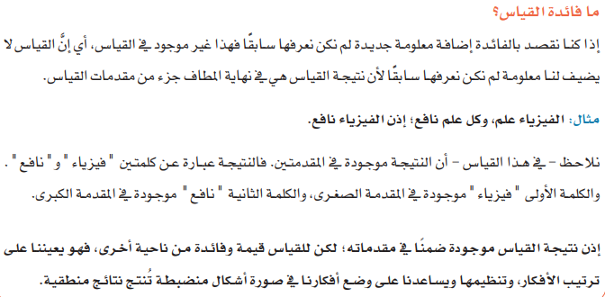
ماهي أبرز الأفكار الرئيسية التي يتضمنها النص؟
هل يضيف القياس معلومات لم نكن نعرفها مسبقًا؟
حدِّد/ي المفاهيم الغامضة والغير واضحة لتوضيحها

Slide 32
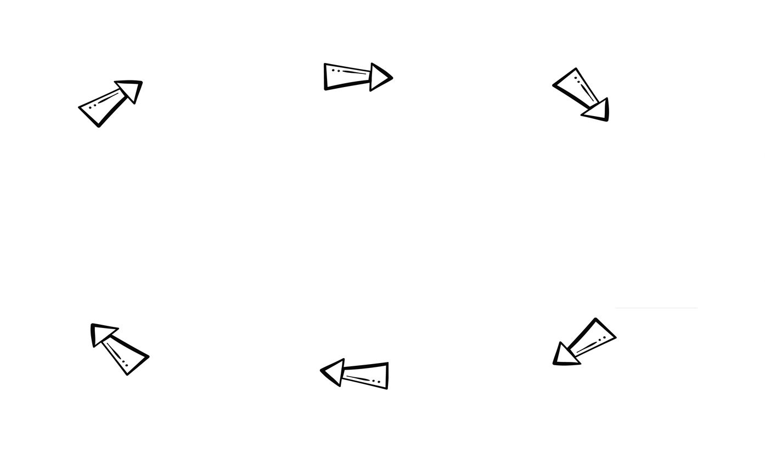
عزيزي الطالب المبدع/ عزيزتي الطالبة المبدعة: شارك/ي بالأفكار التي قمت باستنباطها من النص السابق :

Slide 33
أهم الأفكار التي وردت في النص!
القياس لا يضيف لنا معلومة لم نكن نعرفها مسبقًا
نتيجة القياس هي جزء من مقدمات القياس.
للقياس فائدة لأنه يساعدنا على ترتيب أفكارنا وتنظيمها
يساعد القياس على وضع الأفكار في صورة أشكال منضبطة تنتج نتائج منطقية.

Slide 34
هل أستخدم في حياتي اليومية مثل هذا النوع من الاستدلال ؟ ما أمثلة ذلك !!
نعم، استخدم في حياتي اليومية هذا النوع من الاستدلال.
مثال 1: العصير الطبيعي مفيد لصحة الإنسان والبرتقال عصير طبيعي ، إذًا البرتقال مفيد لصحة الإنسان.
مثال 2: الرياضة مفيدة لصحة الإنسان، والمشي من الرياضة؛ إذًا المشي مفيد لصحة الإنسان.

Slide 35
ما فائدة هذا النوع من التفكير المنطقي من وجهة نظري؟
هذا النوع من التفكير يعيننا على ترتيب الأفكار وتنظيمها، ويساعدنا على وضع أفكارنا في صورة أشكال منضبطة تنتج نتائج منطقية.

Slide 36
في ضوء قراءة النص(4)، ما أنواع الحُجة المنطقية التي يُمكن أن أصوغها لتأييد فكرة عدم جدوى القياس؟ وما الحجة المنطقية التي يمكن أن أصوغها لتأكيد جدوى القياس وأهميته :
ماهي فكرتك عن القياس ، هل له جدوى ذو أهمية ؟
برّر/ي فكرتك، وفكر/ي باستخدام استراتيجية التفكير بعقل الآخر في مبررات من يخالفك الرأي !
استراتيجية التفكير بعقل الآخر

Slide 37
يعلمنا القياس أن نتريث قبل الحكم على الأشخاص والمجتمعات و ما إلى ذلك ، فلا يُوجد أحكام دقيقة تجمع مجتمع أو دولة أو قبيلة ، وما لا نرضى لأحدٍ أن يُطلق علينا أو على مجتمعنا فمن واجبنا ألاّ نُطلقه على أحد .
ماذا يعلمنا القياس؟
وأنت ماذا تعلمت من القياس كمهارة استدلال في حياتك اليومية!

Slide 38
ماذا تعلمت؟
تعلمت أن ................
كان عندي فكرة خطأ عن ...............
سأطبق ما تعلمته اليوم من خلال ...............
الآن أستطيع بشكل أفضل أن ............
بقي عندي سؤال ................
ماذا تعلمت ؟

